Slide 1

Van kaart naar kracht: de nieuwste Google-innovaties voor Geo-BI
Chris Hoogwys - Co-founder / CTO

Slide 2
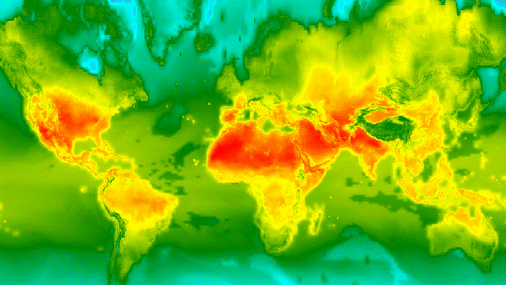
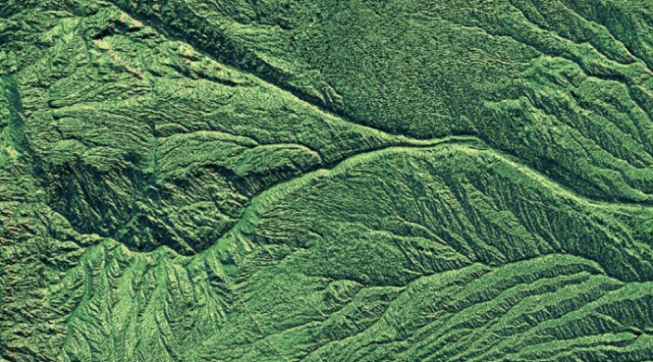
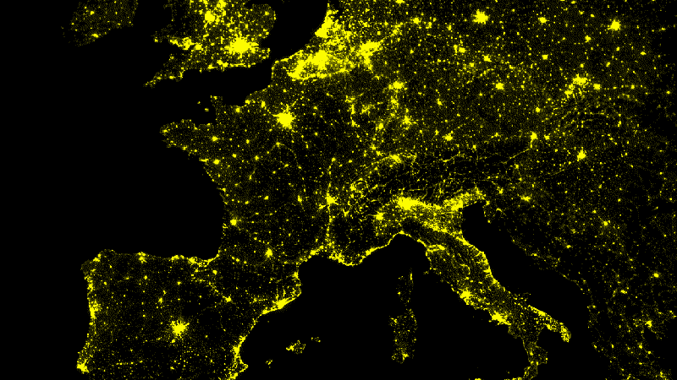
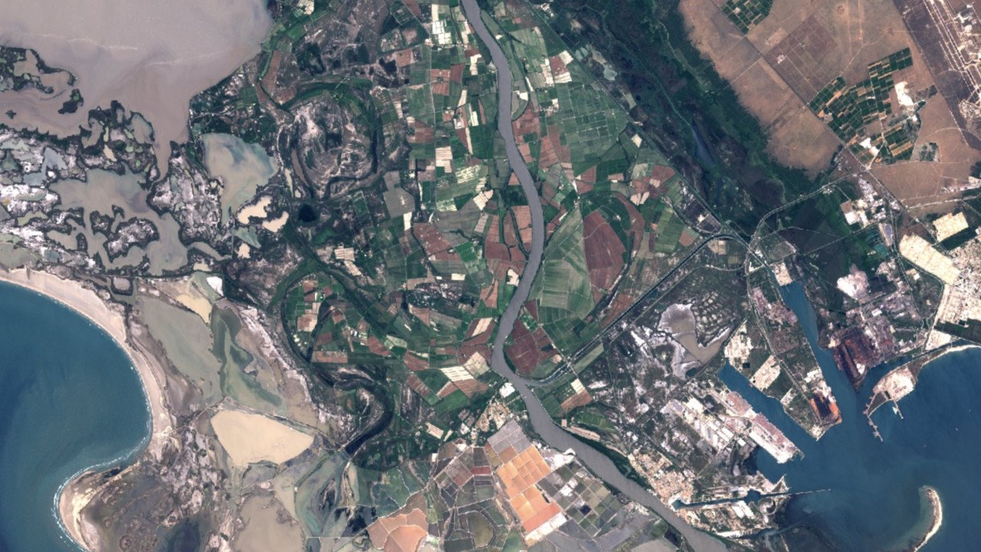
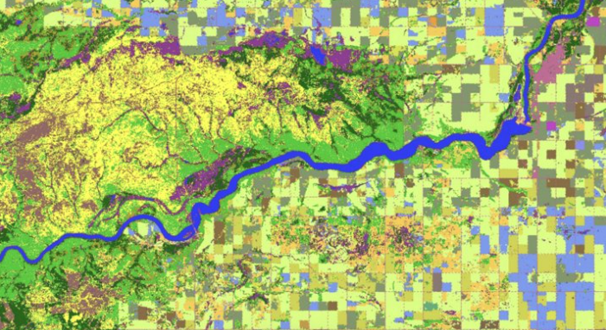

Google Maps is in de afgelopen 20 jaar uitgegroeid tot een GIS enterprise omgeving
Vector Data
Raster Data, or grids of pixels
Points
Linestrings
Polygons
Van kaart naar kracht

Slide 3




Huidige Google Maps Geospatial omgeving
Geospatial Data
Analytics & Visualization
Solutions / Outputs
New Datasets
New Capabilities
Enable Decision-Making on
Imagery
Insights
Places
Insights
— Site Selection
— Infrastructure &
Asset Management
— Roads & Traffic Management
— Climate Risk
— Sustainable Sourcing
— Land Management
— Air Quality & many more…
NEW
NEW
ST_REGIONSTATS
NEW
Road Management
Insights
Climate and Environmental Data
NEW
NEW
Tools / Options
Tools / Options
Tools / Options
Cloud Storage
Dataflow
Earth Engine
BigQuery
Google Maps Platform
Looker
Earth Engine
BigQuery
Auto ML
Vertex AI
Earth Engine App
3rd-Party Tools:
Tableau, Power BI, Carto,
ArcGIS, etc.
Planet-Scale Data Lake
Vector | Raster | Real Time | Time-series | Public | Commercial
Flexible & Familiar Tooling
UI | API | IDE | SDK | SQL | OSS | JavaScript | Python | SQL
Works with many Google and
partner tools & platforms

Slide 4






+10 nieuwe APIs en oplossingen gelanceerd dit jaar
Google Maps
Earth Engine
Google Earth
Big Query
Gemini
Earth Engine available for commercial use
NU
Google Maps launched
Wheelchair-
accessible
routes added
Earth Engine
launched at COP16
Geography
Support
GA
Google Earth launched
First timelapse
published
Earth Engine Apps
Launched
4000 new cities
added
+10 nieuwe APis en oplossingen
Live Traffic added
Global Forest Watch paper published in Science
Earth Insights Explorer launched
1000 data sets
Street View added
Global Surface Water paper published in Nature
Live View added
Immersive View
2005
2006
2007
2008
2009
2010
2011
2012
2013
2014
2015
2016
2017
2018
2019
2020
2021
2022
2023
2024
2025
Notes:
Alleen dit jaar zijn er meer dan 10 nieuwe APIs en oplossingen gelanceerd

Slide 5
Nieuwigheden…

Slide 6

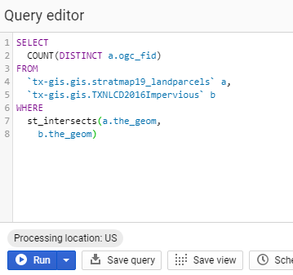
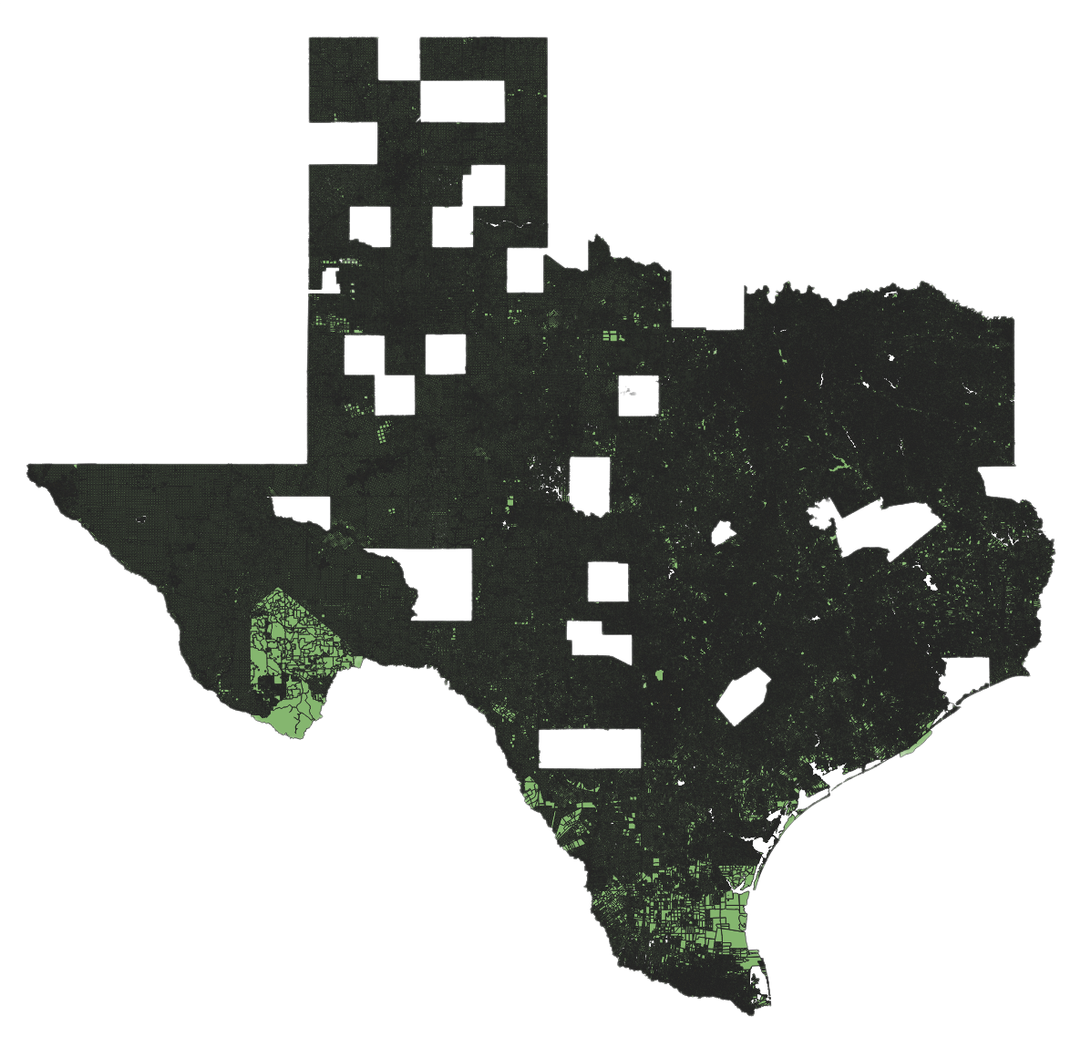

Earth Engine + BigQuery = BigQuery Geospatial
Analyseer en visualiseer geografische gegevens op schaal met behulp van SQL-query's voor ruimtelijke bewerkingen.
BigQuery kan naast de vector data nu ook raster gegevens opslaan en analyseren
Question:
Question:
“How many of the 12,016,989
land parcels in Texas have
impervious surfaces?”
Answer:
4,614,741 polygons covering
the state

Slide 7
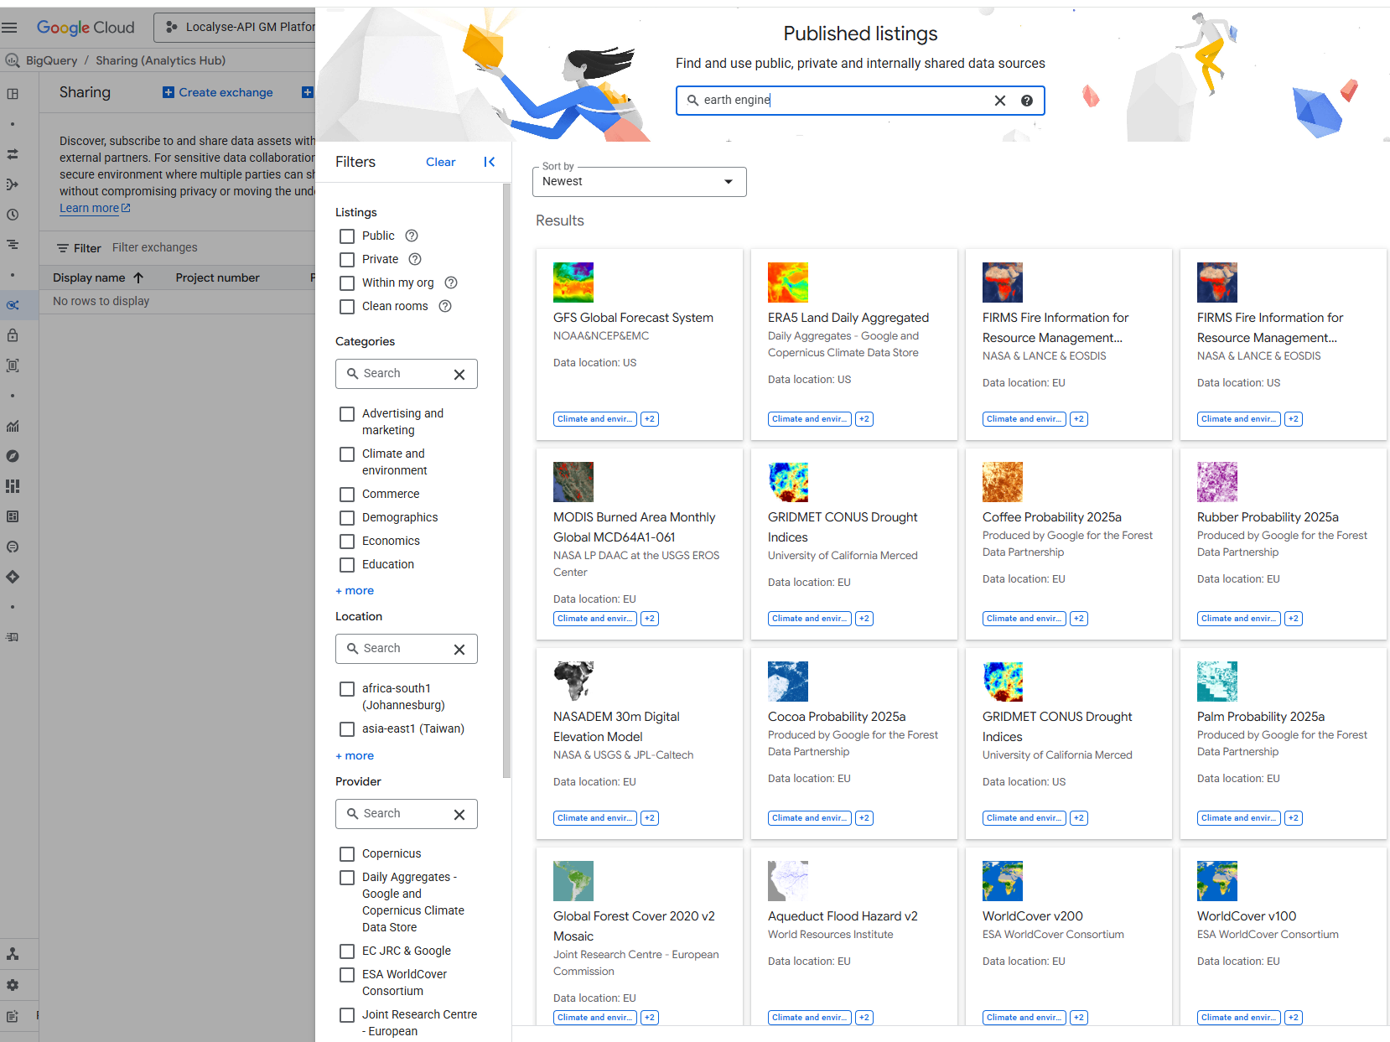
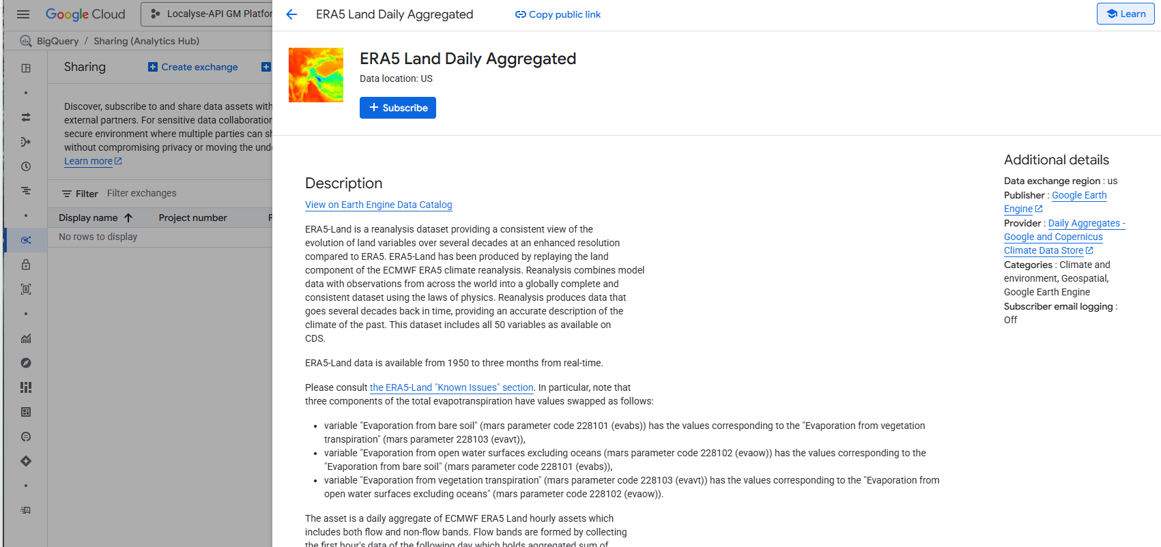
Data catalogus in Big Query

Slide 8
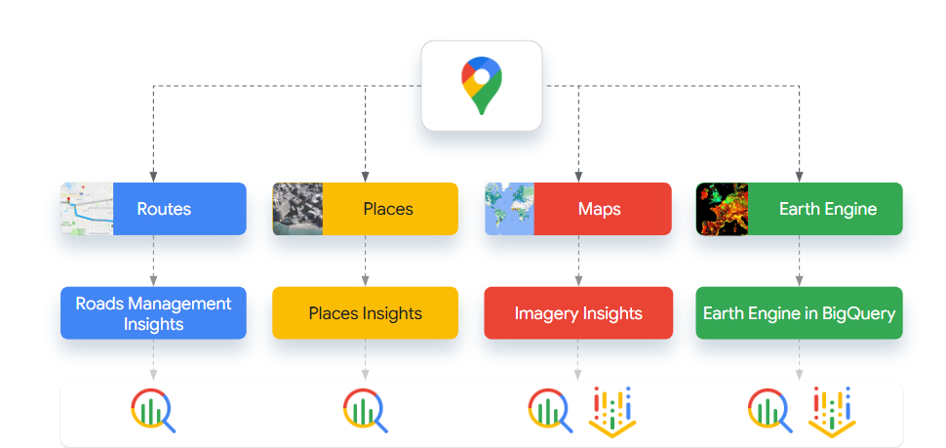
BigQuery Geospatial oplossingen

Slide 9



Nieuwe oplossingen
Roads Management Insights
Places Insights
Imagery Insights
Biedt realtime verkeersgegevens en uitgebreide routebeschrijvingen in meer dan 200 landen en gebieden.
Krijg toegang tot inzichten uit de uitgebreide Points of Interest (POI)-gegevens van Google, die meer dan 250 miljoen bedrijven en plaatsen omvatten.
Actuele, uitgebreide POI-inzichten door meer dan
70 attributen te doorzoeken, zoals soorten plaatsen, beoordelingen en openingstijden.
Mogelijk gemaakt door grootschalige verzameling van remote sensing data, geavanceerde verwerking van geodata en AI-gestuurde inzichten met Street View-beelden van Google Maps.

Slide 10
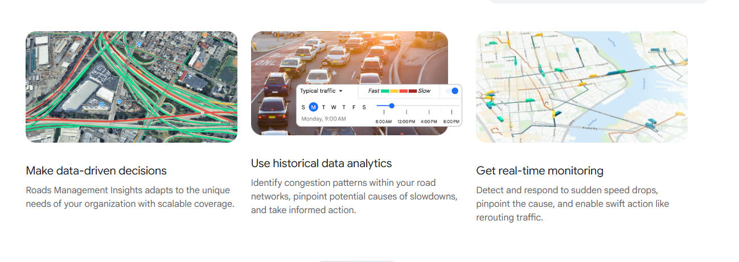
Roads Management Insights

Slide 11

Roads Management Insights
Integratie mogelijkheden
Integreer gegevens over wegenbeheer rechtstreeks in uw bestaande oplossing voor verkeersanalyse
Werk samen met een externe partner om uw eigen analyse platform te implementeren
Flexibel in gebruik
Opslaan van de gegevens tot 10 jaar
Updates van verkeer tot 2 min frequentie
Vooraf gedefinieerde vaste kost
Schaalbaarheid
Monitor tot 65.000 routes tegelijk
Grensoverschrijdend monitoren tot 180 landen
Alle traffic gerelateerde informatie beschikbaar

Slide 12
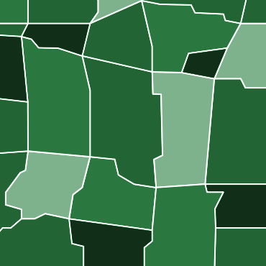
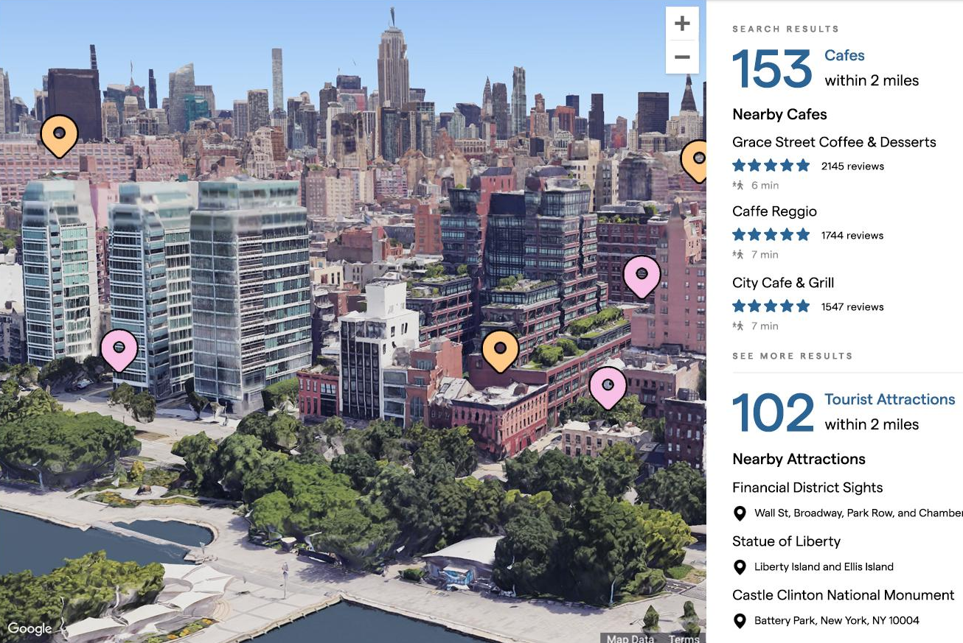
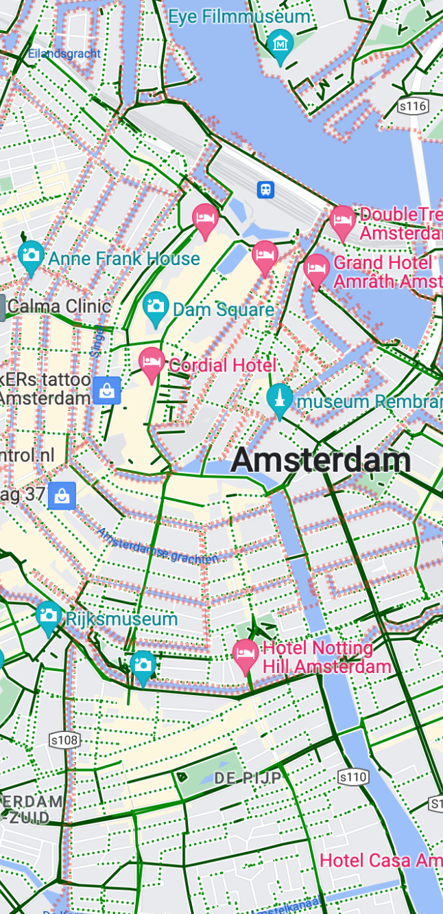

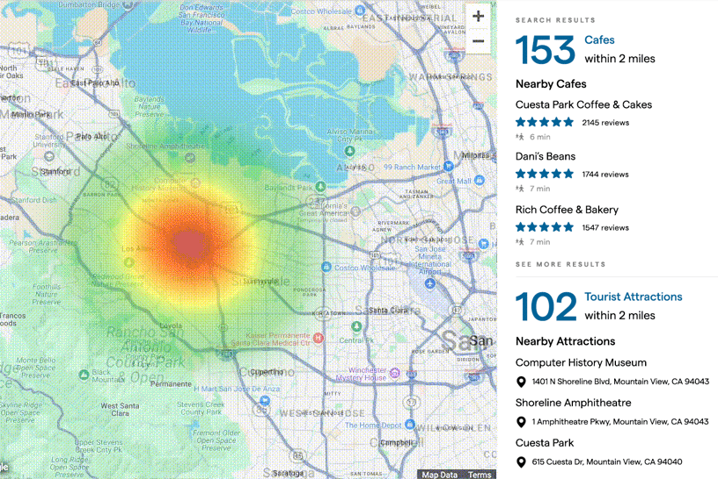
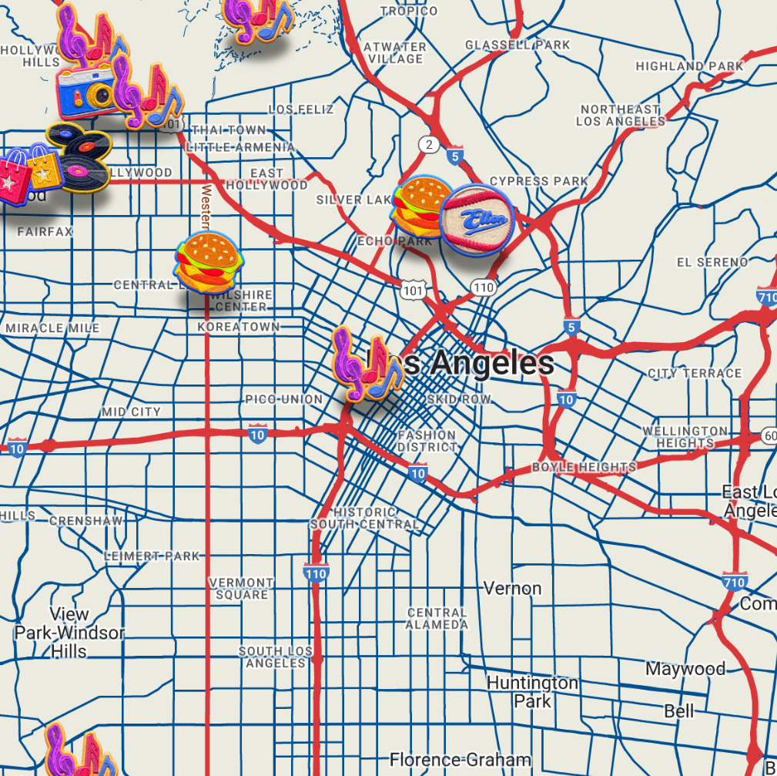
Places insights
Gebaseerd op de uitgebreide gegevens van de Places binnen Google Maps worden deze verrijkt in BigQuery om statistische inzichten te verkrijgen over de gevraagde locaties.
Zo krijgt men meer inzicht in de omgeving en kan met analyses uitvoeren voor bvb openen van nieuwe bedrijfs of winkellocaties, verkoop van huizen,...
Daarnaast worden de locaties uitgebreidt met meer dan 100 attributen en realtime gegevens

Slide 13
Places insights : attributen
[Green] = net new fields
[Yellow] = Fields added to both APIs over past ~12 months
[Blue] = existing fields moved tiers
Place Details (IDs Only) $0 (per 1k calls)
ID Photos Name (note not display name)
Place Details (Basic) $17 (per 1k calls)
IDs Only Fields + addressComponents adrFormatAddress businessStatus displayName formattedAddress googleMapsUri iconBackgroundColor iconMaskBaseUri location plusCode types utcOffsetMinutes viewport primaryType primaryTypeDisplayName shortFormattedAddress subDestination wheelchairAccessible{ Entrance, restroom, parking, seating}
Place Details (Advanced) $20 (per 1k calls)
Basic Fields + internationalPhoneNumbernationalPhoneNumber openingHours currentOpeningHours secondaryOpeningHours currentSecondaryOpeningHours websiteUri rating userRatingCount priceLevel
Place Details (Preferred) $25 (per 1k calls)
Advanced Fields + curbsidePickup delivery dineIn editorialSummary reservable reviews servesBeer servesBreakfast servesBrunch servesDinner servesLunch servesVegetarianFood servesWine takeout EVConnectorType EVChargeOptions (including real-time availability!) FuelType FuelPrice ParkingOptions |  | paymentOptions outdoor_seating live_music menu_for_children serves_cocktails serves_desserts serves_coffee allows_dogs restroom good_for_groups good_for_watching_sports
Plus 2x the place types (e.g., detailed restaurant types - sushi_restaurant, EVCS, truck stop etc.)

Slide 14
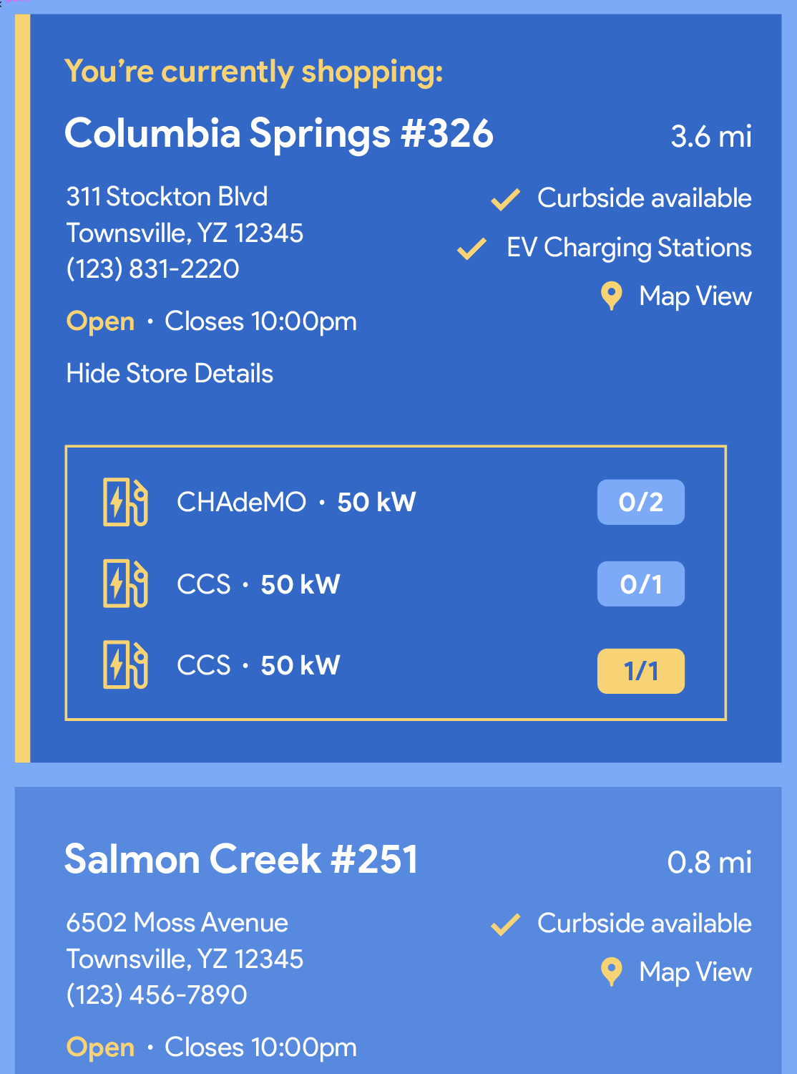
Dynamische places data
Te beginnen met de beschikbaarheid van een Oplaadstation of de nieuwste brandstofprijzen voor een tankstation.
Restaurants kunnen aangeven dat ze volzet zijn
….

Slide 15
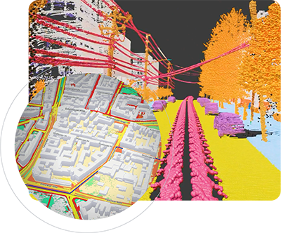
Imagery insights
Transformeer uw operationele model, workflows en besluitvorming met Imagery Insights.
Krijg toegang tot grootschalige remote sensing en AI-gestuurde inzichten op basis van 360-graden Street View-beelden.
Gebruik AI-gestuurde beeldanalyse om de identificatie van objecten te automatiseren

Slide 16
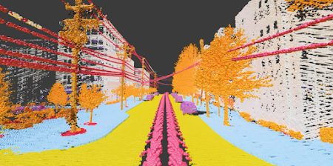
Imagery Insights
De Google Maps Imagery Insights API transformeert statische beelden in dynamische, bruikbare data, waardoor organisaties efficiënter kunnen werken en betere beslissingen kunnen nemen op basis van visuele informatie.

Slide 17
AI & Agents + GIS?

Slide 18
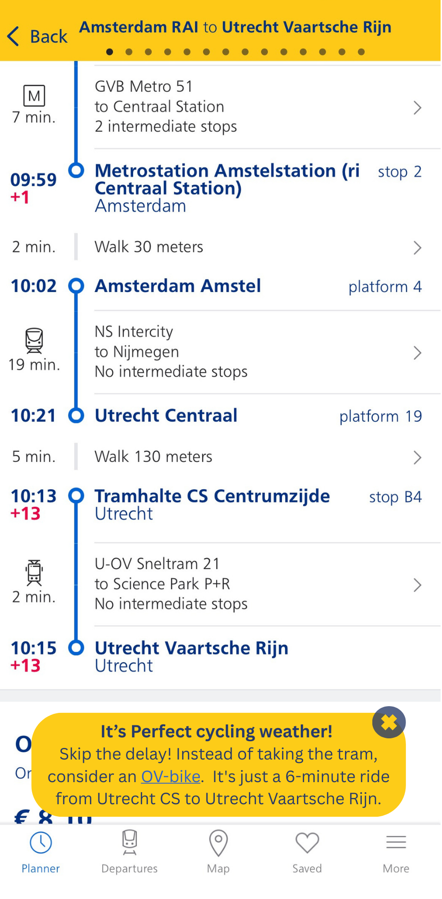


AI + Google Maps ( Places)
Combineer uw eigen gegevens met gegevens van Google Maps en laat AI tekst formuleren voor een pop-up.
  Detecteer wanneer een trein te vol zou kunnen zijn en stel de gebruiker voor om naar een nabijgelegen koffiebar te gaan.
  Maak reclame voor de OV-fietsen of wandelingen wanneer het zonnig is.
  Waarschuw mensen voor een hoge pollenconcentratie op hun bestemming met de Pollen API.
Laat AI een aantal vrijetijds opties formuleren om de wachttijd te vullen.
Help mensen beslissen welk abonnement het beste bij hen past.
  “Ik reis vier keer per week van Utrecht Centraal naar Breda Centraal. Ik wil graag rond 9 uur 's ochtends vertrekken en om 18 uur 's avonds terug zijn in Utrecht. Ik wil ook graag in de eerste klas reizen.”

Slide 19
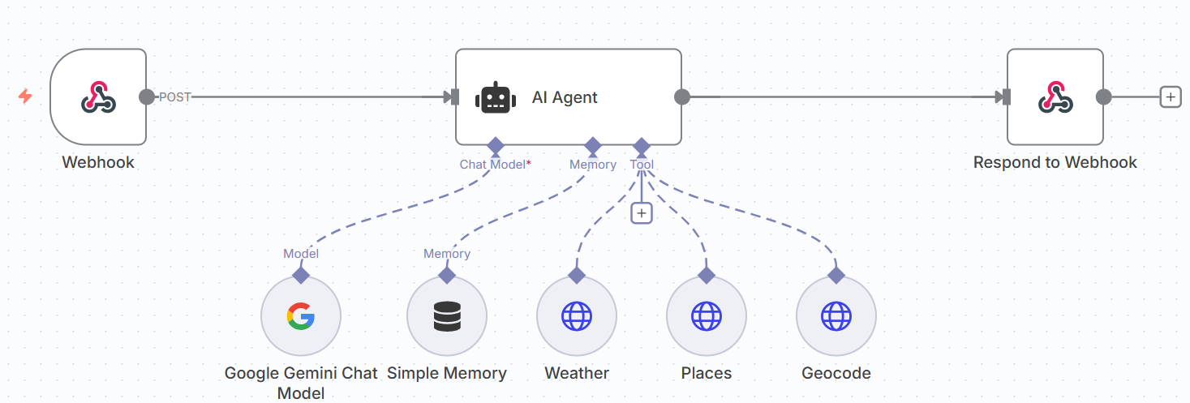
Agent model met Gemini en Google Maps

Slide 20

Geospatial-aware agents
Evenementen planner

Slide 21
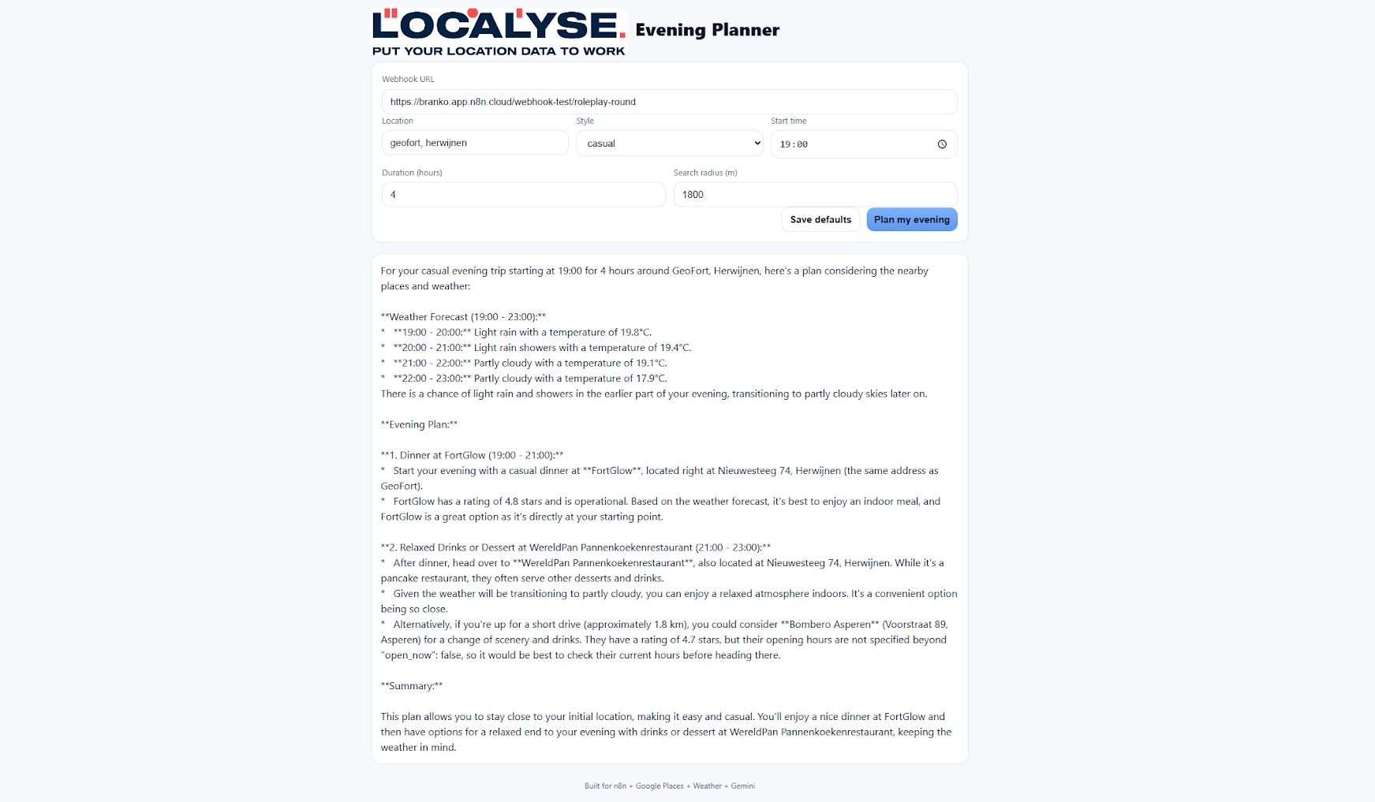

Slide 22
Nieuwe API’s

Slide 23
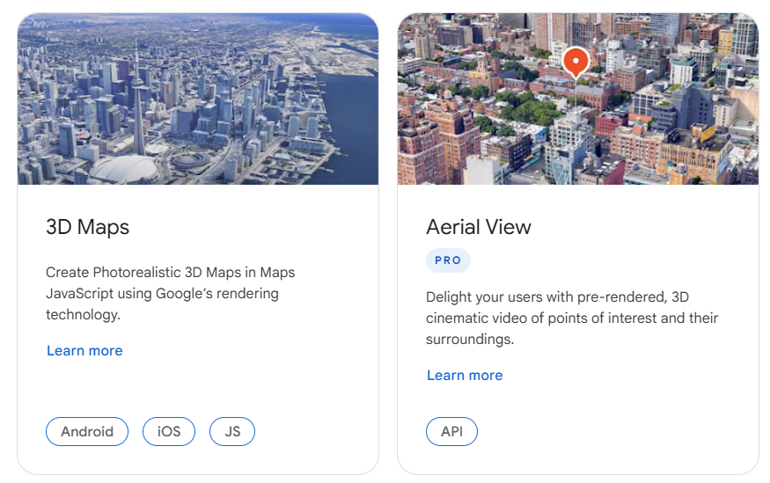
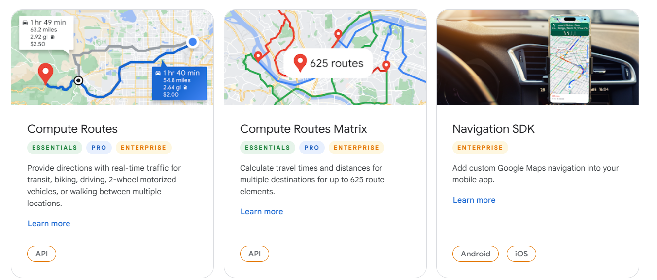
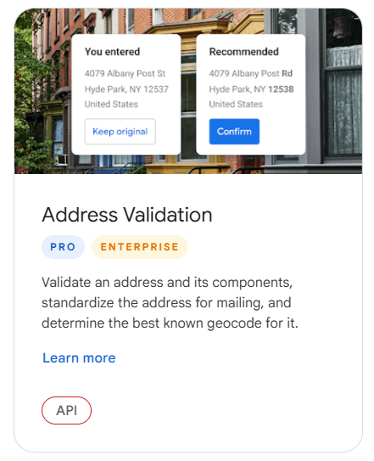
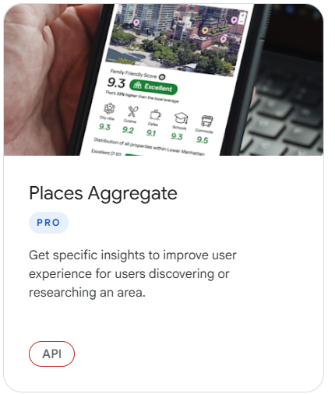
Nieuwe API’s
Dit jaar zijn er heel wat nieuwe en innovatieve APIs geïntroduceerd die zich vooral richten op specifieke use case en geavanceerde data analyses.

Slide 24
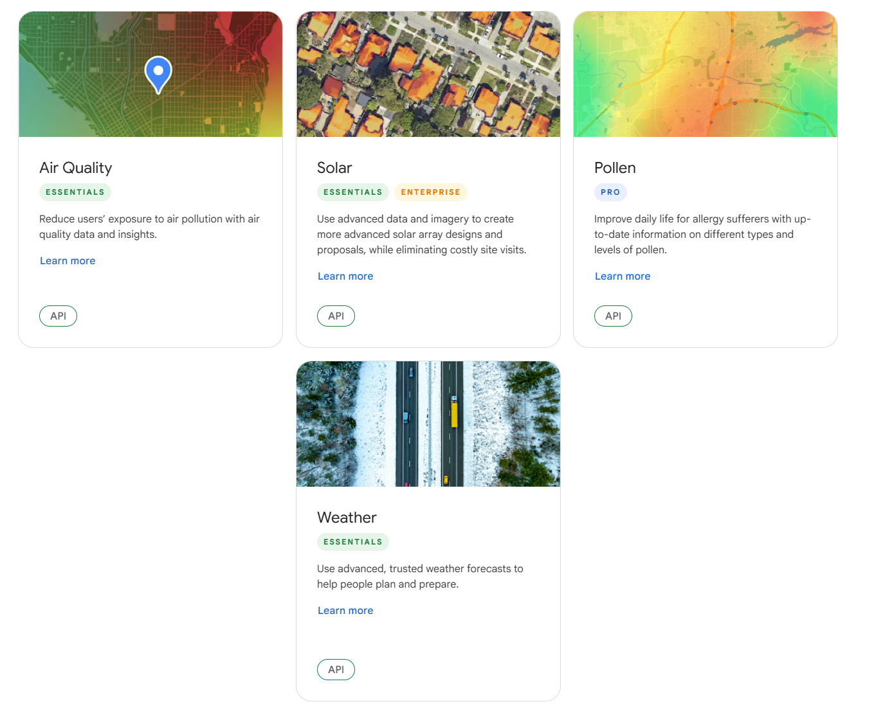
Environment
Een volledig nieuwe set van
APIs, die kunnen ingezet worden voor analyse van omgeving en milieu.

Slide 25
Q&A

Slide 26

BEDANKT
&
WELKOM op ons event
@ Google
25/09/2025

